Slide 1
2.3 HTML元素
Notes:
本节我们大概介绍一下常用的HTML元素

Slide 2
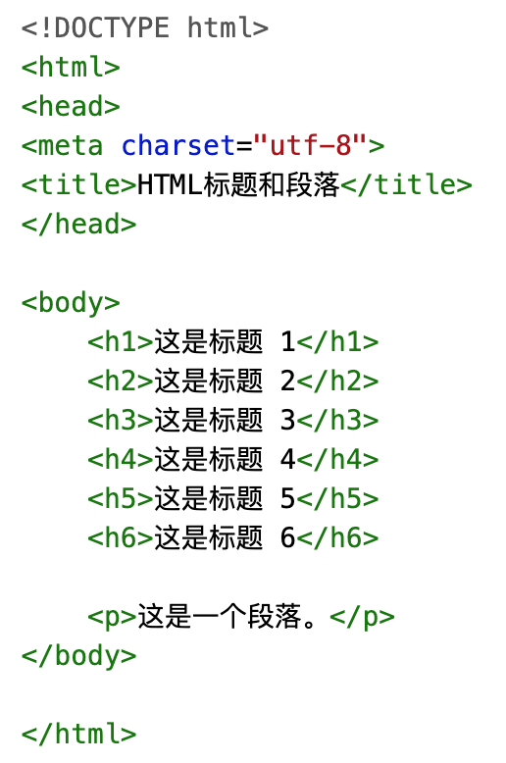
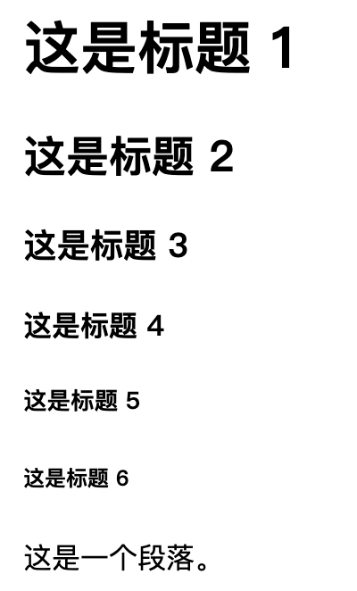
文本类
HTML标题元素
<h1>一级标签</h1>
<h2>二级标签</h2>
<h3>三级标签</h3>
<h4>四级标签</h4>
<h5>五级标签</h5>
<h6>六级标签</h6>
HTML段落元素
<p>段落</p>
<span>行内元素</span>
<div>块级元素</div>
Notes:
标题元素和段落元素

Slide 3
HTML布局
<div>元素可作为容器用于组合其他HTML元素，因此常作为布局工具。
<div id=“header”>网页标题</div>
<div id=“menu”>
HTML
CSS
JavaScript
</div>
<div id=“section”>
内容
</div>
<div id=“footer”>网页尾部</div>
具体案例：
https://www.w3school.com.cn/tiy/t.asp?f=html_layout_divs
Notes:
段落元素中最常用的div元素

Slide 4
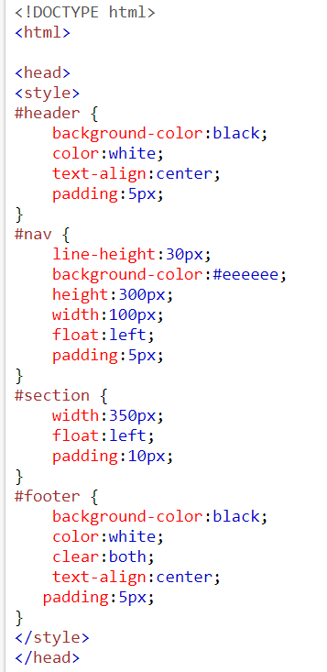
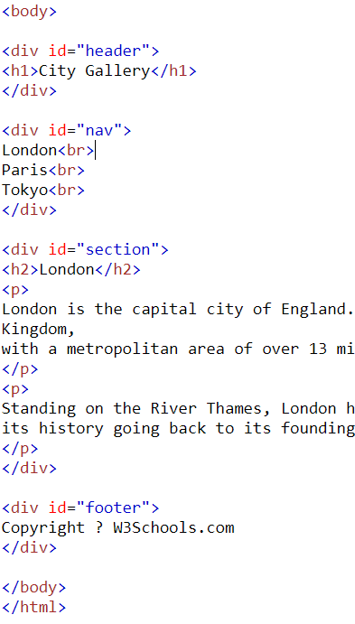
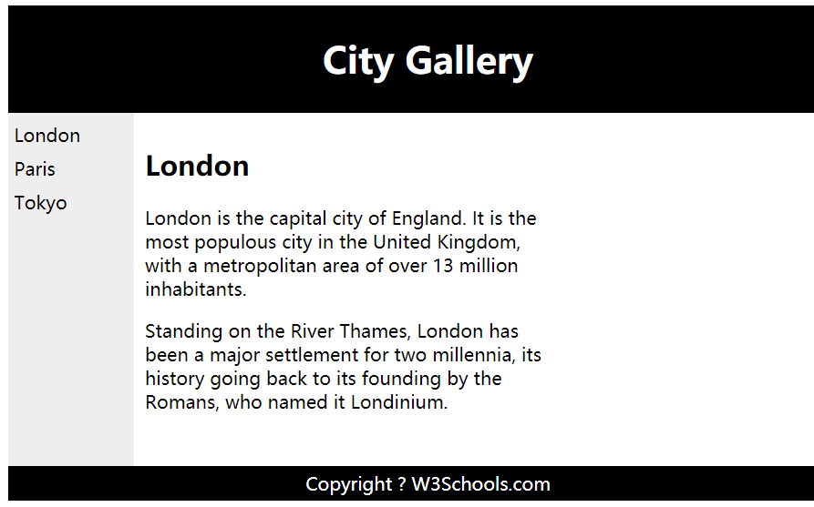
<div>元素和样式

Slide 5
常用文本格式
标签 | 说明
<b></b> | 粗体字体
<i></i> | 斜体字体
<del></del> | 文字带删除线
<ins></ins> | 文字带下划线
<sub></sub> | 下标
<sup></sup> | 上标
<pre></pre> | 保留空格和换行
<code></code> | 表示计算机代码，等宽字体
Notes:
常用文本格式的元素标签主要有：

Slide 6
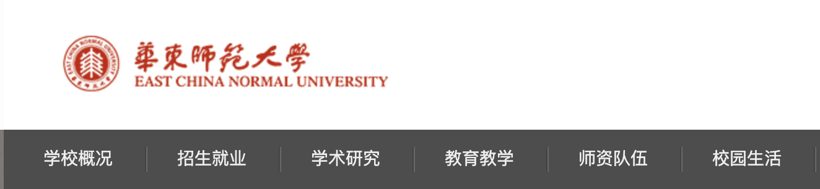
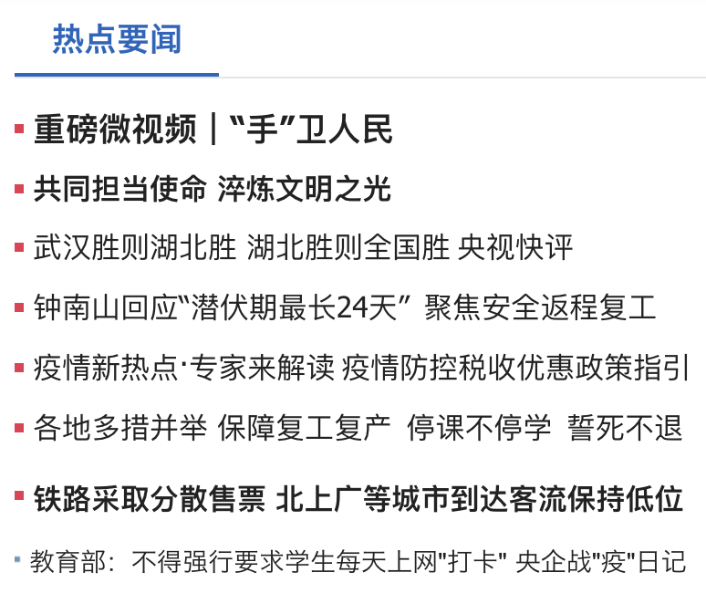
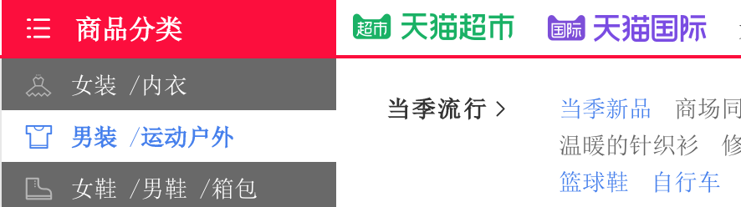
列表类
在制作网页时，列表经常被用来写提纲和品种分类说明；
列表标签的使用能够使内容更加条理清晰、层次分明、格式美观的表现出来；
常用的列表有无序列表、有序列表和定义列表三种；
导航栏
新闻列表
商品分类
Notes:
HTML里面另一类常用的元素是列表类元素

Slide 7
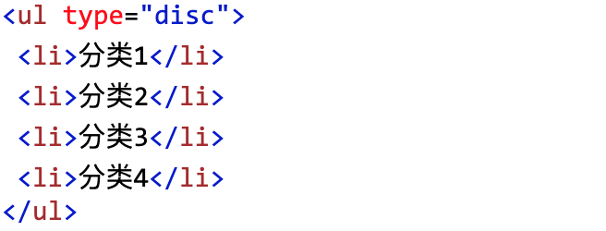
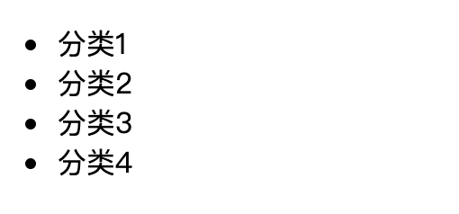
无序列表
其中type属性的值确定无序列表前的符号
type值 | 描述
disc | 默认值。实心圆
circle | 空心圆
square | 空心方块
Notes:
无序列表 ul

Slide 8
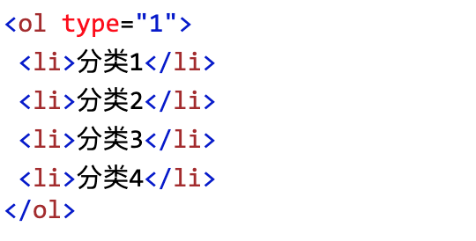
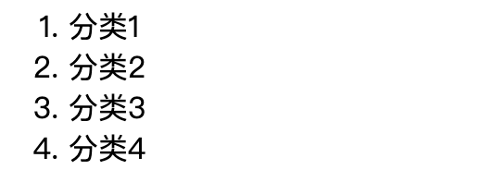
有序列表
其中type属性的值确定有序列表前的符号
type值 | 描述
1 | 默认值。数字顺序的有序列表（1, 2, 3, 4）
a | 字母顺序的有序列表，小写（a, b, c, d）
A | 字母顺序的有序列表，大写（A, B, C, D）
i | 罗马数字，小写（i, ii, iii, iv）
I | 罗马数字，大写（I, II, III, IV）
Notes:
有序列表ol

Slide 9
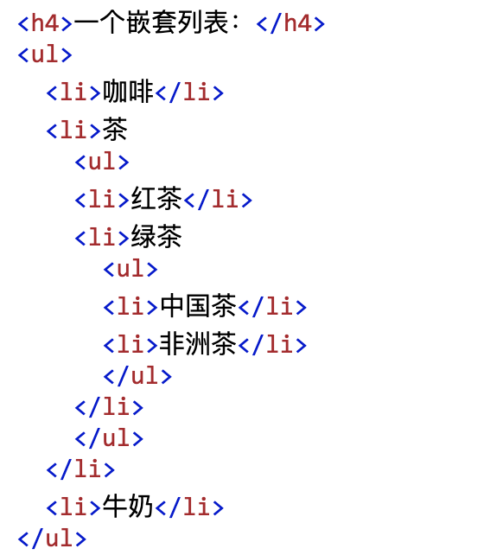
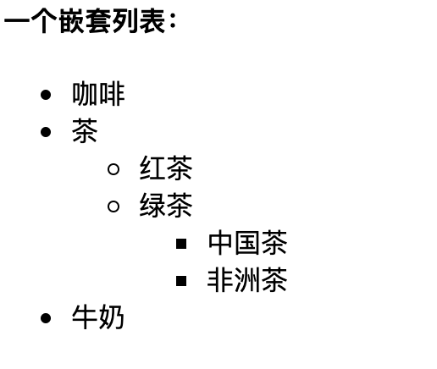
列表嵌套
列表可以嵌套使用，即一个列表中可以包含多层子列表；
嵌套的列表可以是无序列表的嵌套，也可以是有序列表的嵌套，还可以是无序列表和有序列表的混合嵌套。

Slide 10
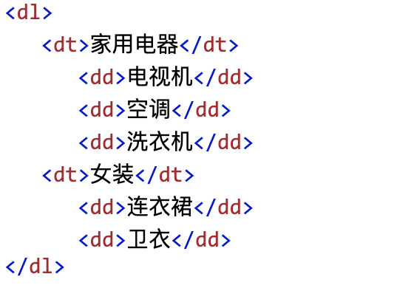
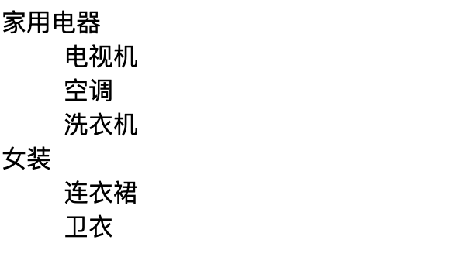
定义列表
在HTML文件中，插入<dl></dl>元素即可自动生成定义列表；
<dt>表示列表的一级子项目，<dd>缩进两个空格，一般用于表示<dl>的二级子项目；
它的每一项前既没有项目符号，也没有编号，它是通过缩进的形式使内容层次清晰；
我们实践使用dl dt dd标签最多地方，通常是具有标题，而标题下对应有若干列表（栏目标题+对应标题列表）和标题对应下面有内容。
https://www.w3school.com.cn/tiy/t.asp?f=html_list_definition
Notes:
定义列表dl

Slide 11
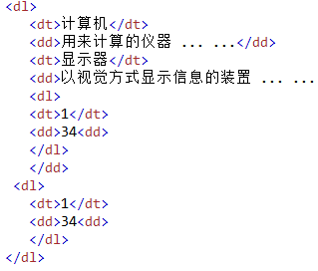
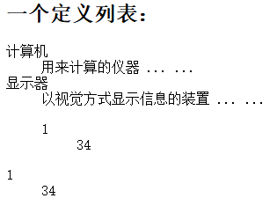
定义列表的嵌套

Slide 12
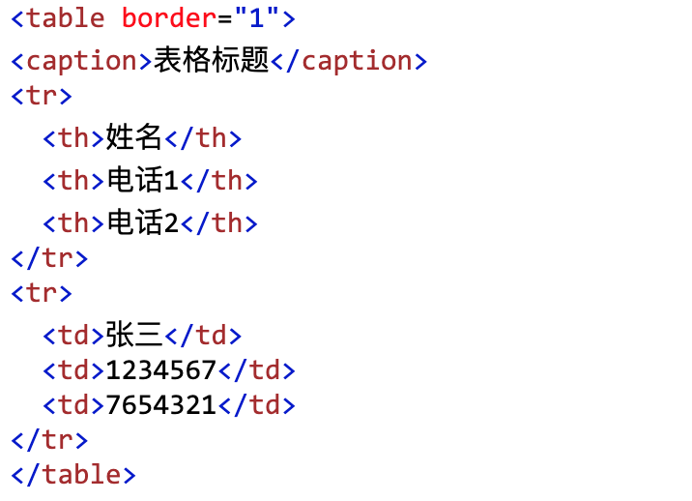
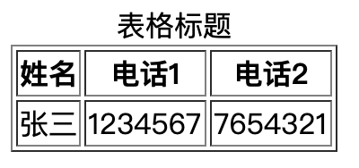
表格类HTML元素
表格在网站应用中非常广泛，表格可以方便灵活地实现对网页的排版，可以把相互关联的信息元素集中定位，使浏览页面的人一目了然，赏心悦目；
HTML表格元素主要由以下标签来构成：<table>、<tr>、<th>、<td>、<caption>；
表格标题
表头
一行
单元格
Notes:
表格类HTML元素也是非常常见的

Slide 13
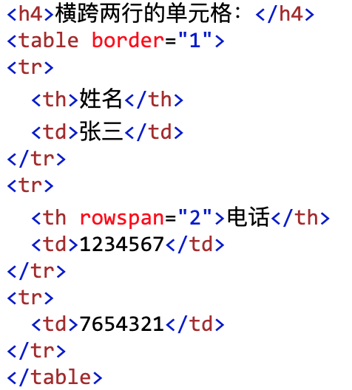
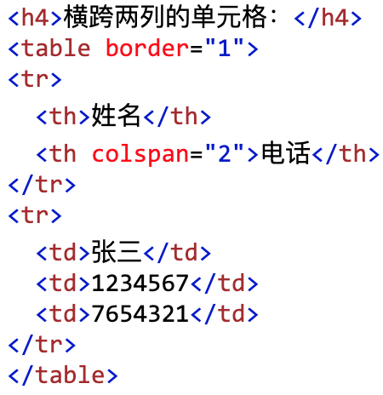
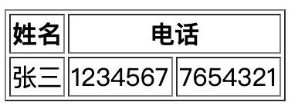
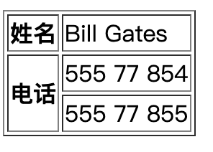
单元格合并
colspan属性实现单元格的跨列合并
rowspan属性实现单元格的跨行合并

Slide 14
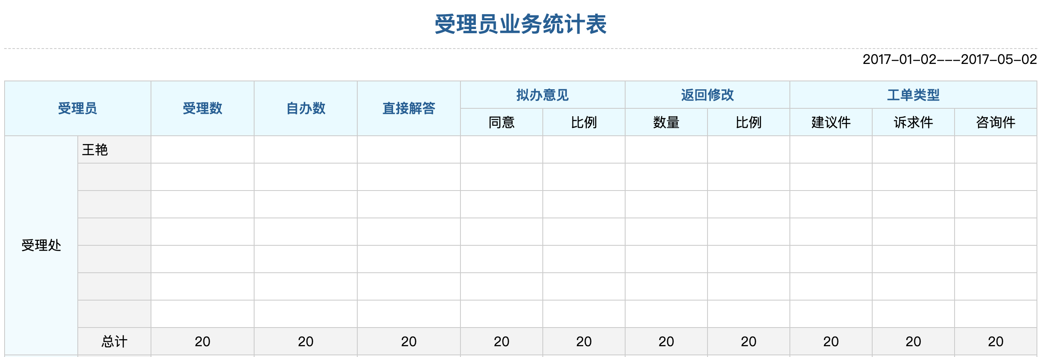
表格美化
单元格里可以包含文本、图片、列表、段落、表单、水平线、表格等等；
结合css样式美化表格
案例见：
https://c.runoob.com/codedemo/3187

Slide 15
超链接类HTML元素
超链接是一种允许一个网页同其他网页或站点之间进行链接的元素；
超链接可以是文本（一个字、词，一段文字），也可以是各种媒体（声音、图像、动画），通过它们可以将网站建设成一个丰富多彩的多媒体世界。
使用<a>元素在HTML中创建链接；
超链接主要分为两类：
页面间链接：使用href属性，创建指向另一个文档的连接
页面内链接：使用name或者id属性，创建指向同一文档内的书签
Notes:
超链接类HTML元素是HTML的核心精华

Slide 16
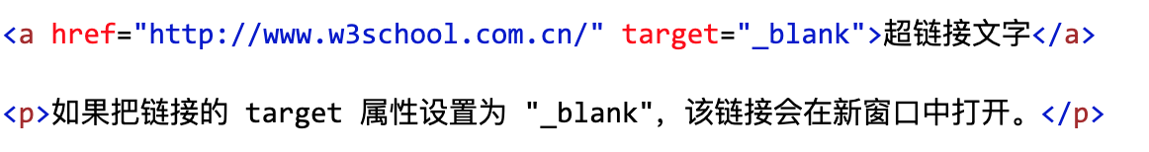
页面间链接
建立超链接的标记a（anchor，锚），以<a>开始，以</a>结束，锚可以指向网络上的任何资源：一张HTML页面、一幅图像、一个声音或视频文件等；
基本语法
url定位链接页面的地址，分为绝对地址和相对地址
绝对URL包含通信协议的类型、服务器名称、文件夹名称和文件。通常链接互联网其他服务器上的网页时，采用绝对路径，例如 https://www.baidu.com
相对URL通常只包含文件夹名称和文件名称，通常链接的网页文件与当前的HTML文件处于相同的服务器时，采用相对路径，例如 href=“./index.html”
<a href=“url链接的路径” title=“鼠标指向超链接时显示的文字” target=“打开链接文件的方式”>网页标题</a>

Slide 17
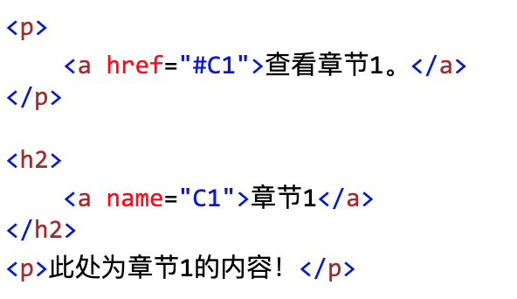
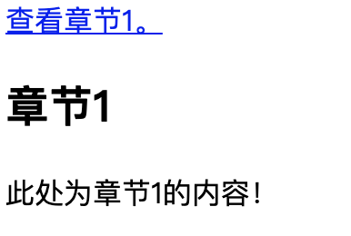
页面内链接
页面内链接也叫书签链接，其语法由两部分组成：
定义锚点（即书签，超链接跳转的目标点）
定义链接
示例
<a name=“tips”>链接指向的文字</a> （tips为书签名）
<a href=“#tips”>超链接</a> （href属性值指向超链接跳转的地方）

Slide 18
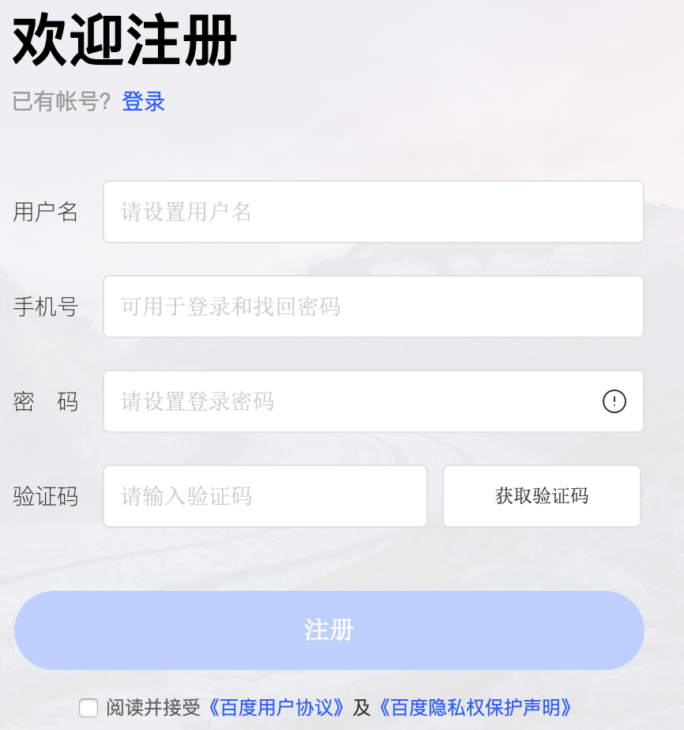
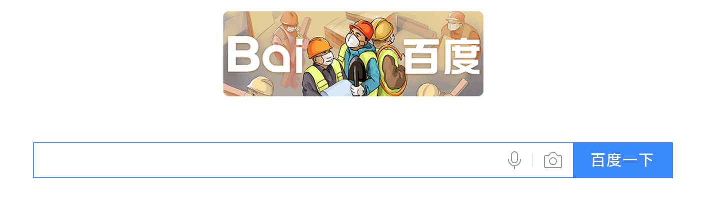
表单类
表单用于收集不同类型的用户输入，并将用户的输入信息提交给服务器，是Web前端和后端的沟通桥梁；
表单由两部分组成：一是描述表单的HTML代码；二是用于处理表单中输入信息的脚本，如ASP.NET、JSP等。
搜索栏
注册或登录页面
Notes:
表单类元素用于实现前后端的交互

Slide 19
表单form
表单由<form></form>标签和标签内的代码组成；
from的基本语法
Form语法说明
name：给定表单名称，后续的基本程序可以通过表单名称对其进行控制；
action：指定处理表单信息的服务器端应用程序；
method：指定处理表单数据的方法，通常为get和post方法，默认为get
form中的表单元素主要包含：< input >、< textarea >、<select>、<option>、<button>等
<form name=“表单名称” action=“处理表单信息的脚本程序” method=“处理数据的方法”>
<!—这里放置表单元素-->
</form>

Slide 20
表单元素Input
<input>定义输入控件；
input基本语法
input语法说明
input元素主要有六个属性，type、name、size、value、maxlength、checked。其中name和type是必选的两个属性；
type主要有九种类型：text（文本输入框）、submit/reset（提交/重置按钮）、password（密码输入框）、checkbox（复选框）、radio（单选框）、hidden（隐藏框）、image（图像按钮）、file（文件选择输入框）
<input type=“输入框类型” name=“输入框对应名称” id=“输入框标识”/>

Slide 21
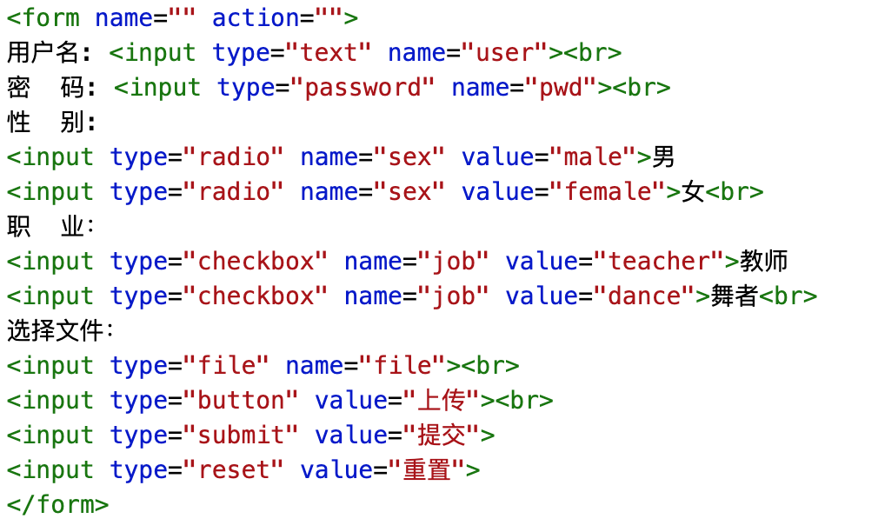
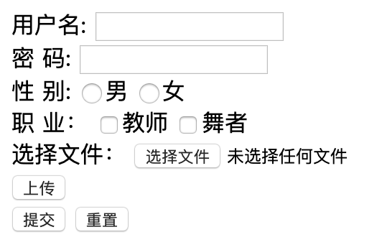
表单元素Input示例

Slide 22
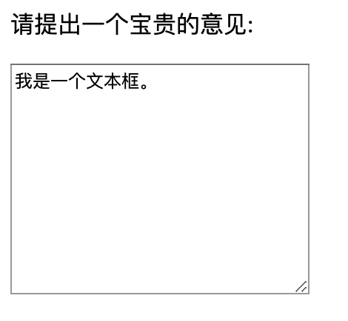
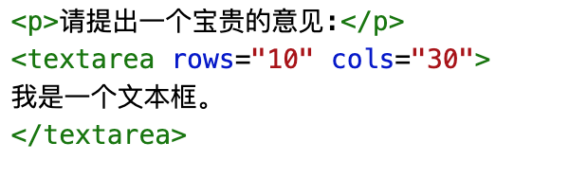
表单元素<textarea>
<textarea>定义输入文本域（一个多行的输入控件）
textarea基本语法：
示例：
<textarea name=“textarea” rows=“行数” cols=“列数” wrap=“是否自动换行” >
<!—此处预置内容-->
</textare>

Slide 23
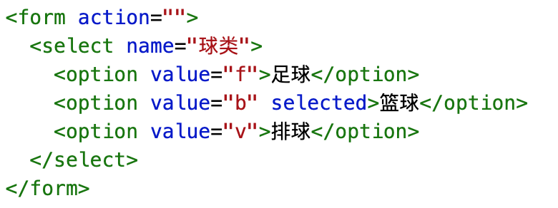
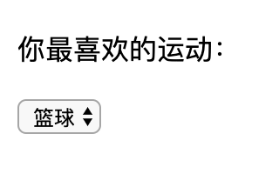
表单元素<select>、<option>
在表单中，通过<select>和<option>可以设计一个下拉式的列表或带有滚动条的列表，用户可以在列表中选择一个或多个选项；
基本语法：
说明：
<select>是成对标签，<select></select>之间的内容表示一个下拉式菜单的内容；
<option>是成对标签，<option></option>之间的内容定义了列表中的各个选项；
<select>和<option>必须同时使用。
<select name=“下拉列表框名称” size=“大小” multiple=“允许选择多项” >
<option value=“下拉框中某一项的值” selected=“指定选项初始状态”>…</option>
<option>…</option>
</select>

Slide 24
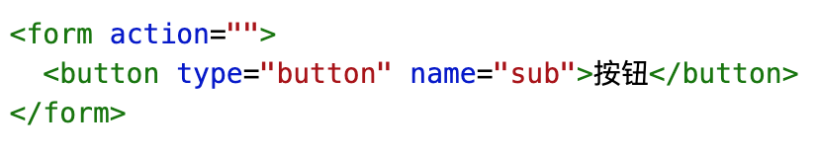

表单元素<button>
<button>标签定义一个按钮；
在button元素内部可以放置内容，比如文本或者图像；
基本语法：
示例：
<button type=“button” name=“名称” value=“值” >
<!—按钮中的内容-->
</button>

Slide 25

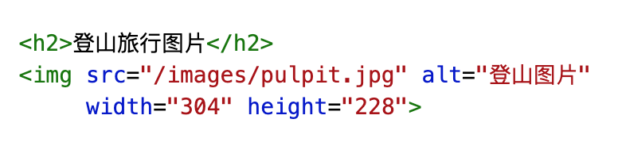
HTML图像
通过使用<img>可以在网页中显示图像，<img>是一个单标签；
基本语法：
说明：
src属性指是图像的url地址，url可以是绝对地址，也可以是相对地址；
alt属性是为图像定义可替换的文本，当浏览器无法载入图像时，属性可以告诉用户失去的信息；
示例：
<img src=“图片来源地址url” alt=“文字描述” height=“高度” width=“宽度” />

Slide 26
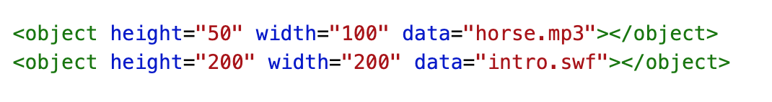
HTML多媒体类
网页上的多媒体指音效、音乐、视频和动画；
多媒体拥有多种文件格式，如：音频（.wav、.ram、.wma、.mp3等）视频（.avi、.wmv、.mpg、.mov、.swf、.mp4等），现代浏览器已支持多种多媒体格式；
HTML5之前的HTML利用<object>来加载多媒体对象，其基本语法：
示例：
<object data=“插入对象的URL” height=“高度” width=“宽度” ></object>

Slide 27
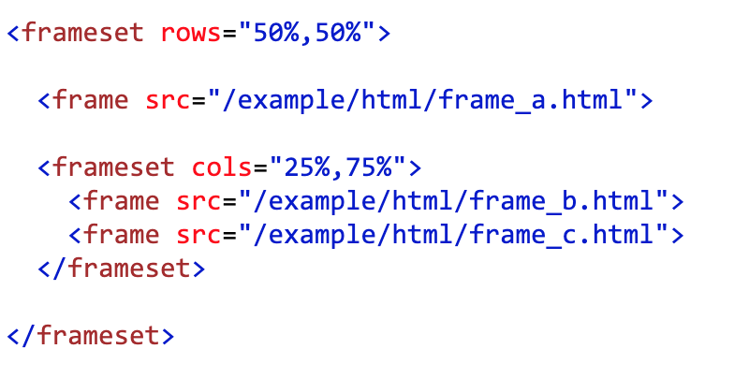
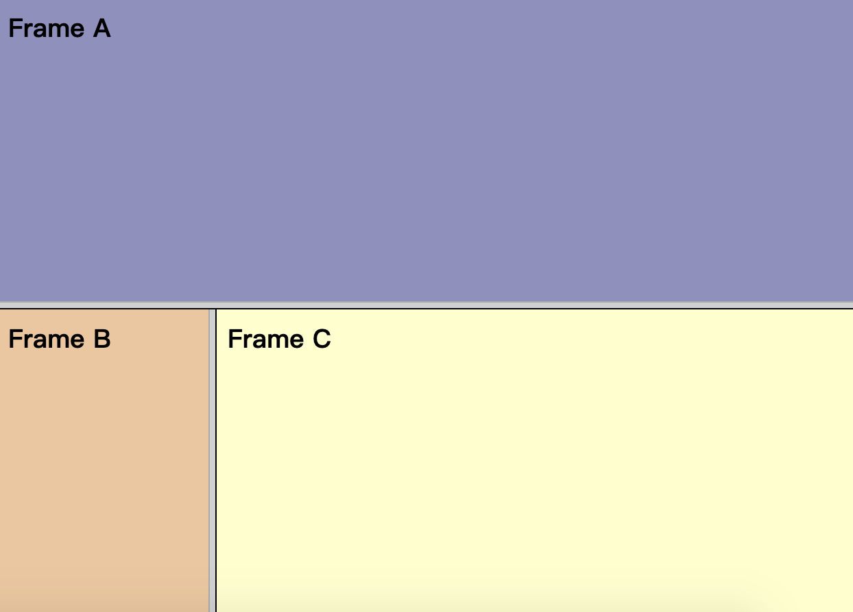
HTML框架类
HTML框架可以在同一个浏览器窗口中显示多个页面（HTML文件）。每一个HTML文件称为一个框架；
HTML使用<frameset>来定义框架集，<frame>定义放置在框架中的HTML文件；
基本语法：
示例：
<frameset rows=“框架集行设置” cols=“框架集列设置” >
<frame src=“html文件”>
<frame src=“html文件”>
</frameset>

Slide 28
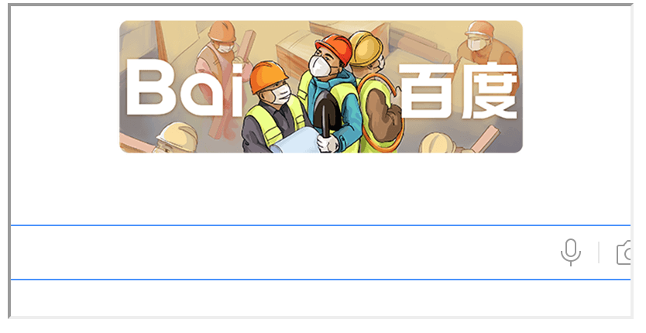
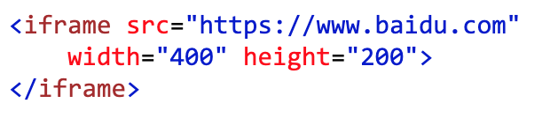
内联框架
HTML使用<iframe>实现在网页内显示另一个网页；
基本语法：
示例：
<iframe src=“url网页地址” height=“框架高度” width=“框架宽度” ></iframe>

